Slide 1

Biscuit – Clicker
Bruker - veiledning
(Norsk)
Av Adrian (2IMI 2023)

Slide 2
Innhold
Hvordan spiller man?
Håndtere konto
Klikker spill (4)
Prestige (5)
Summons (6)
Items (7)
Mål (8)
Opprette konto (10)
Login (11)
Log ut / Endre innlogging data

Slide 3
Hvordan spiller man?

Slide 4
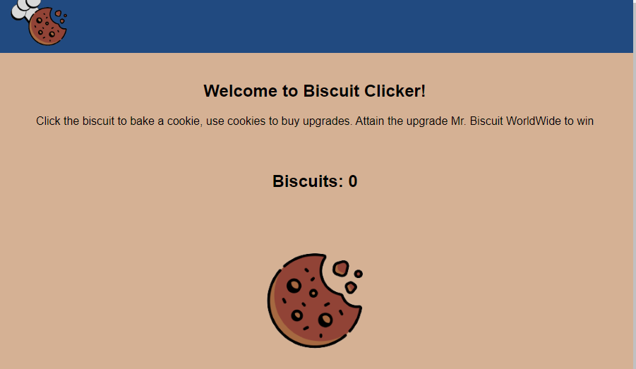
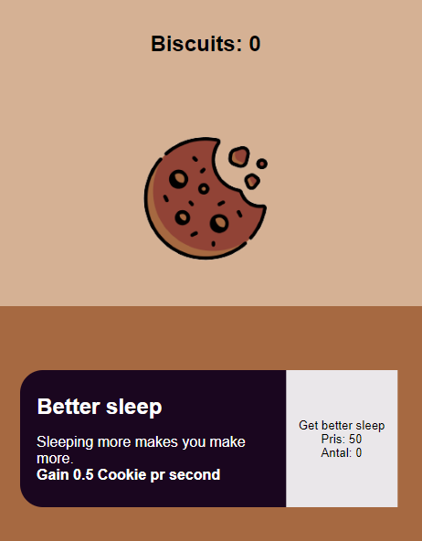
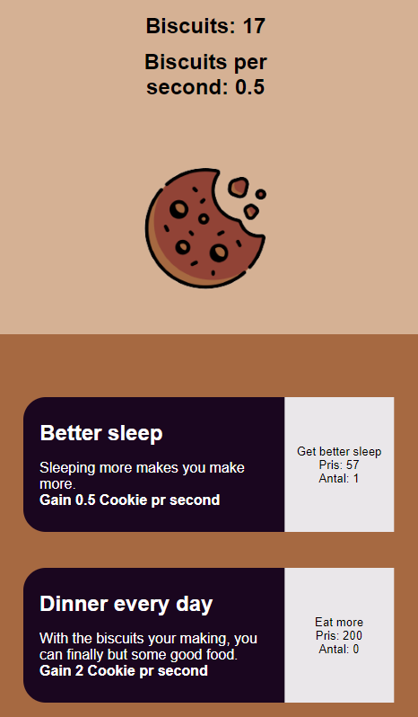
Klikker spill
1.
Har du spilt «cookie-clicker»? Da er du alleredde kjent med slike spill.
Klikk på kjeksen får å få en «biscuit».
Bruk «biscuits» til å få oppgraderinger slik at du trenger ikke å klikke på kjeksen for å få kjeks.
Det vises hvor mange kjeks du får i sekunder etter at du har kjøpt din første oppgradering.
Flere oppgradering vises etter å kjøpt den nyeste oppgradering
2.

Slide 5
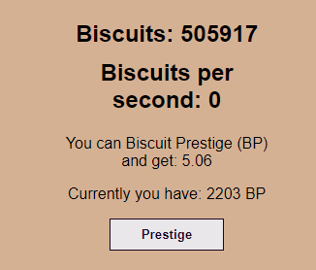
Prestige
For å ikke gjøre så repativt er det mulig å «prestige». En «prestige» er å starte på nytt for å få permanent oppgradering.
Etter et vis antall kjeks kommer muligheten til å Prestige.
Klikk prestige for å få «Biscuit Prestige» poeng eller BP.
Å prestige restarter kjeks antallet og oppgradering.
NB! Du kan prestige utan en konto, men du kan ikkje bruke BP.

Slide 6
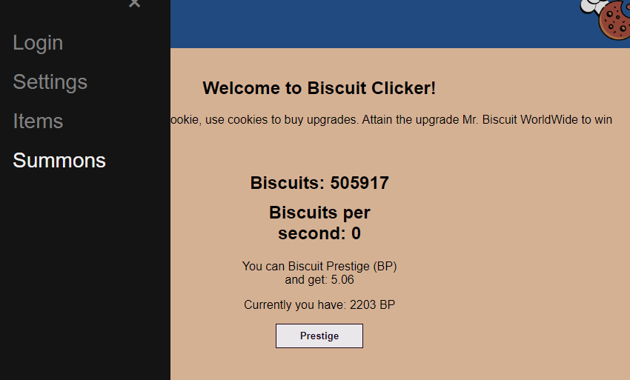
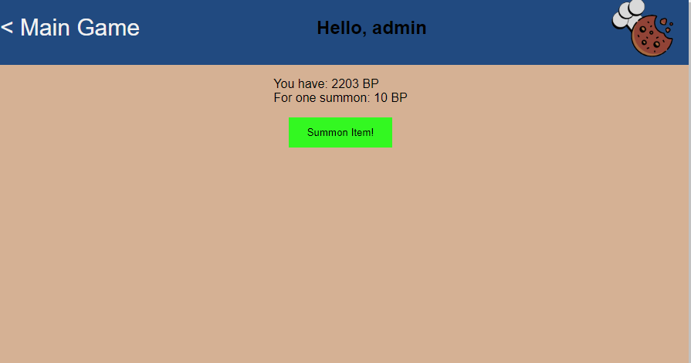
Summons
1.
Med BP (Biscuit Prestige) kan du «summon» en «item». Items er permanente oppgraderinger som øker kjeks pr klikk.
Naviger til summons gjennom å klikke på kjeks-ikon
Klikk på «Summon Item!» for å få en item.
NB! Bare brukere med konto kan få bruke BP til summons
2.

Slide 7
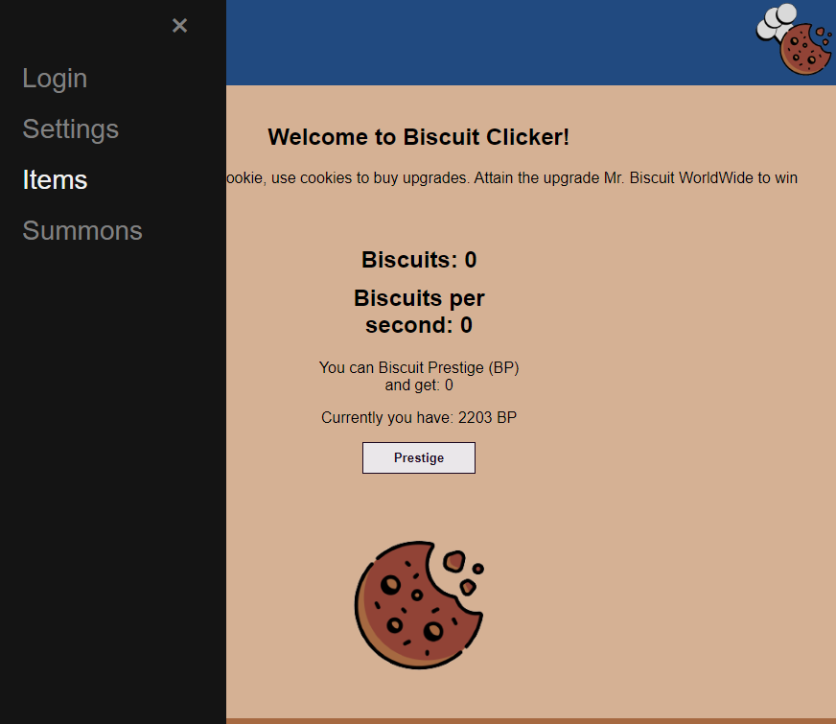
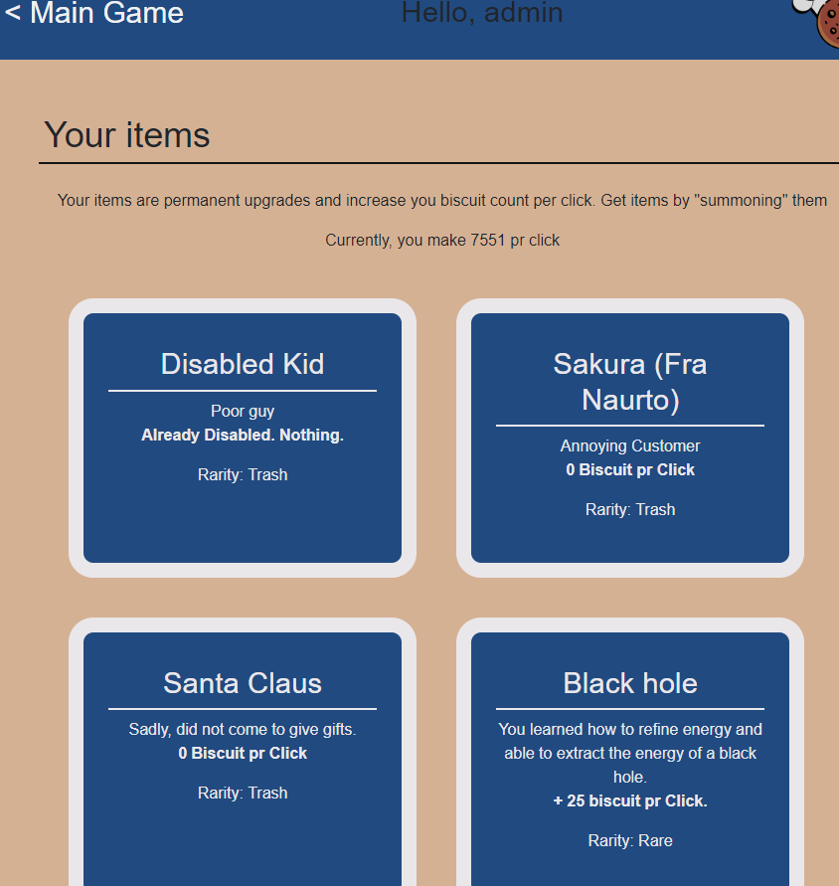
Items
1.
Gjennom «summons» kan du få items. «Items» gir deg meir «kjeks pr klikk». «Items» er delt inn i 4 «rarity» kategorier og derfor er en kategori sjeldenere enn andre:
Trash: + 0 kjeks pr klikk
Rare: + 25 kjeks pr klikk (Noen gir + 50)
Epic: + 250 kjeks pr klikk (Noen gir + 500)
Legendary: + 2000 kjeks pr klikk (Noen gir + 5000)
«Trash» er mest vanlig og «Legendary» er mest sjeldan.
Du kan alltid se dine «items» i en egen side.
Naviger til Items gjennom å klikke kjeks-iconet.
NB! Bare brukere med konto kan har tilgang til items

Slide 8
Mål
Du er regnes som ferdig når du får oppgraderingen «Mr. Biscuit WorldWide».

Slide 9
Hvordan å håndtere brukere?

Slide 10
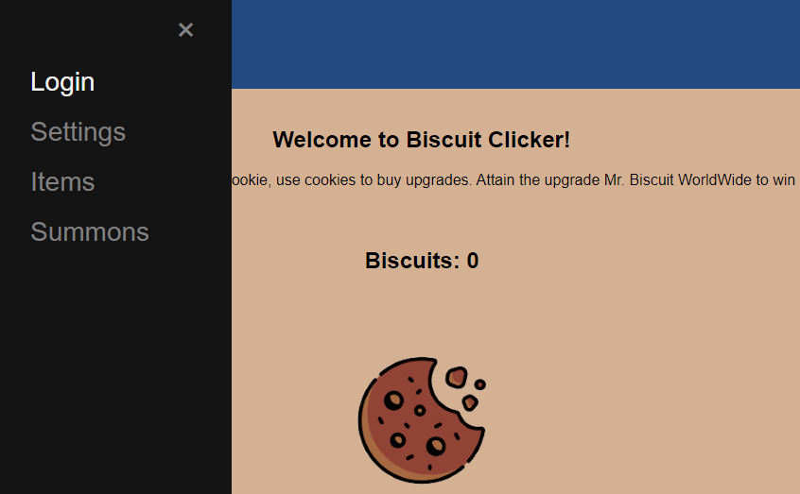
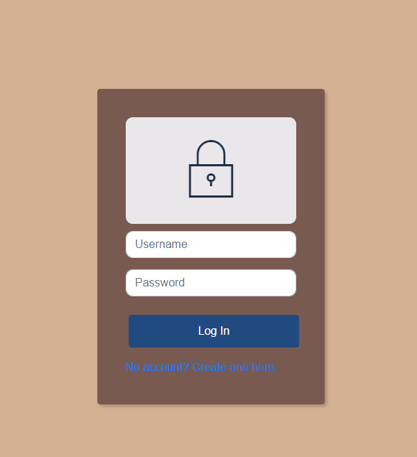
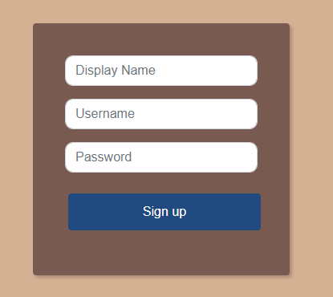
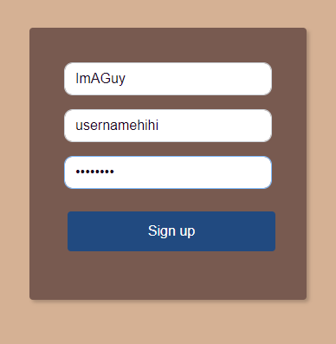
Opprette bruker
1.
Det meste av innholdet er sperret til de som ikke har bruker.
Klikk på kjeksen-ikon på toppen av skjermen og naviger til login.
Klikk på «No account? Create one here.»
Sett inn et:
«Display name»: Et navn som alle kommer til å see
«Username»: Brukernavn som du skal bruke for å logge inn.
«Passord»: Din eget passord for å logge deg inn. Ikke del den
Klikk på «Sign up»
2.
3.

Slide 11
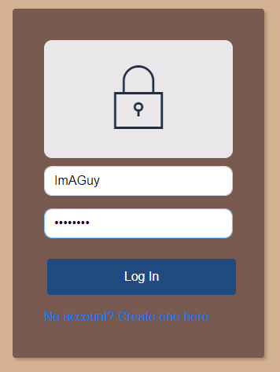
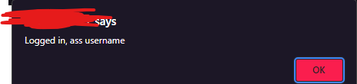
Log ut / Endre innlogging data
1.
Det meste av innholdet er sperret til de som ikke har bruker.
Klikk på kjeksen-ikon på toppen av skjermen og naviger til login.
Sett inn din:
«Username»: Brukernavn som du skal bruke for å logge inn.
«Passord»: Din eget passord for å logge deg inn. Ikke del den
Klikk på «Log in»
Ved riktig log in får du en melding
2.
4.

Slide 12
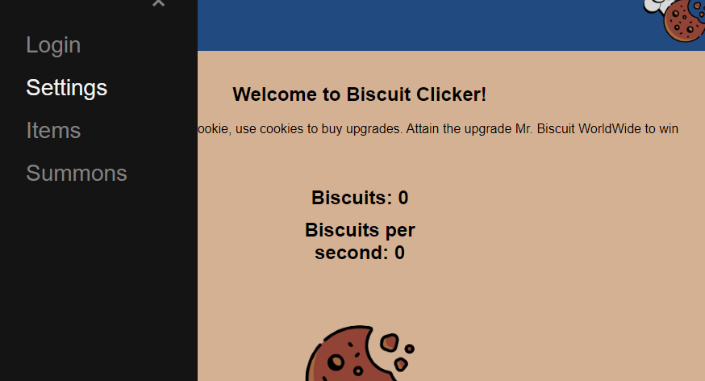
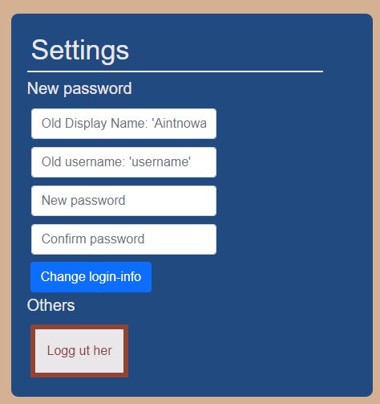
Settings
1.
Har du lyst å logge ut? Eller bytte passord eller/og brukernavn? Du kan fikse det i settings.
Når du er logget inn:
Klikk på kjeksen-ikon på toppen av skjermen og naviger til setting.
For å endre innlogging data:
Sett inn et ny: Display Name, username og et nytt passord
Sørg for at alt er riktig og klikk «Change login-info»
For å logge ut trykk på «log ut»
2/3.

